Slide 1
История деревни Прогресс.
Квест-игра

Slide 2
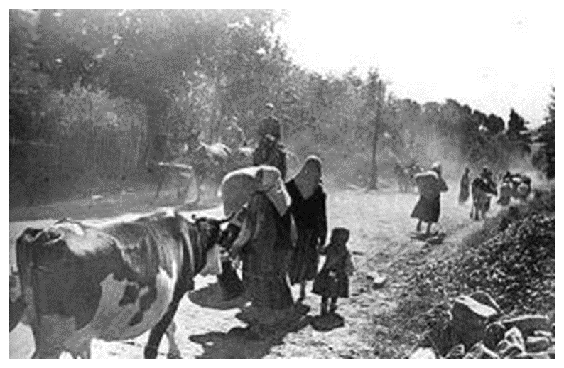
Переселенцы

Slide 3
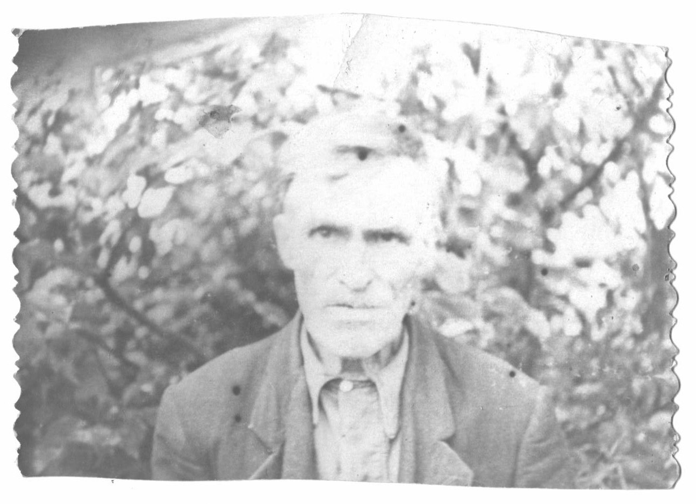
Прапрадедушка Куликов Яков Дмитриевич

Slide 4
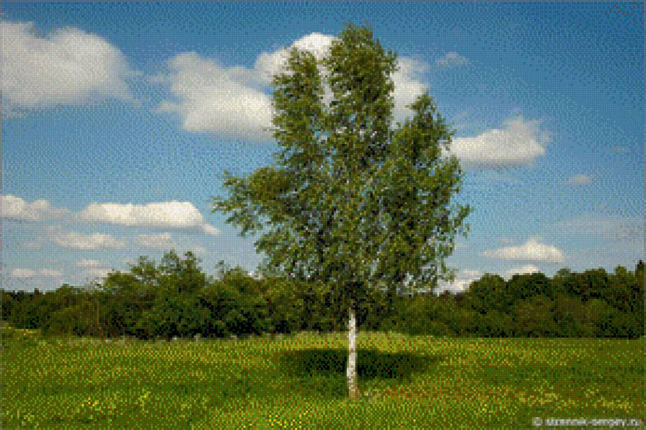
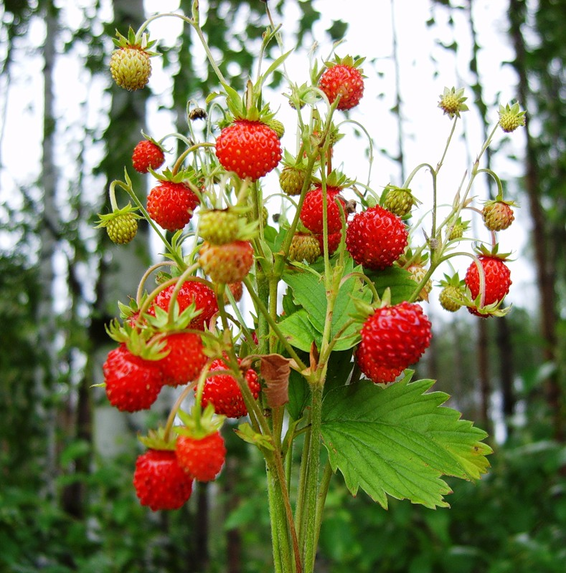
Это место нашли у одинокой березы, а вокруг -земляника.

Slide 5
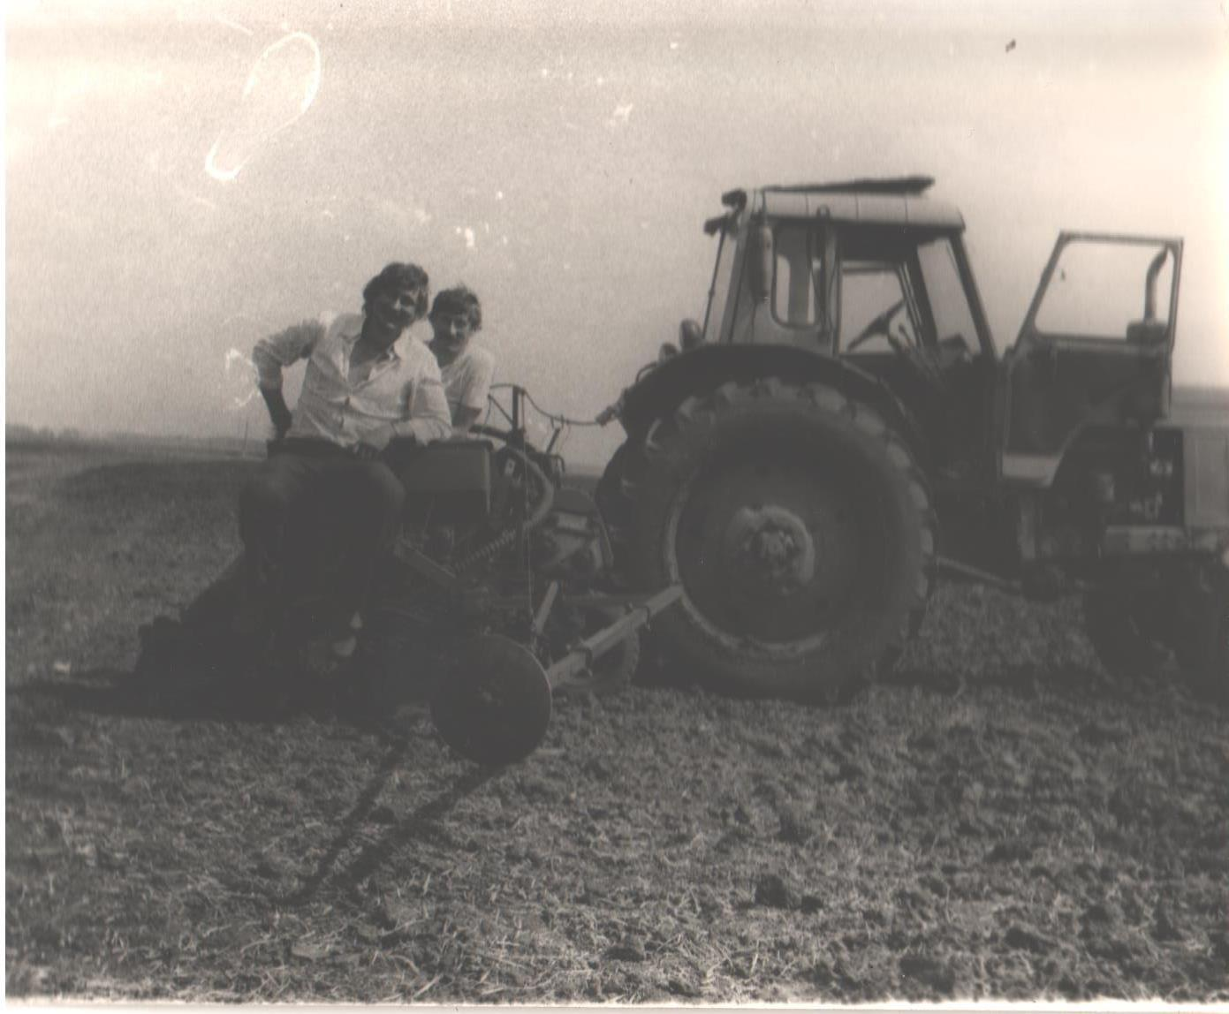
В 1930 г. был основан колхоз им. Фрунзе
Управляющий Курышев Николай

Slide 6
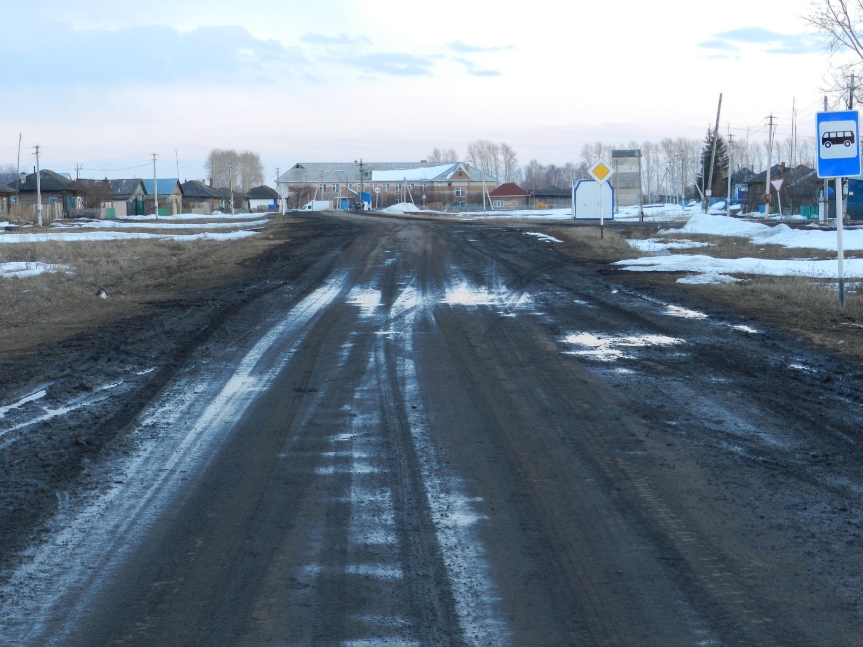
Улица Фрунзе.

Slide 7
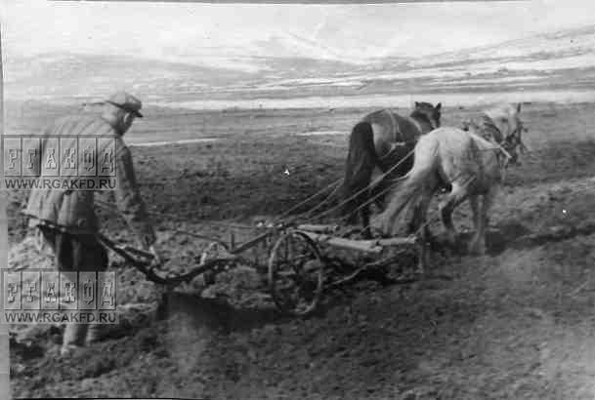
Пахали землю на лошадях

Slide 8
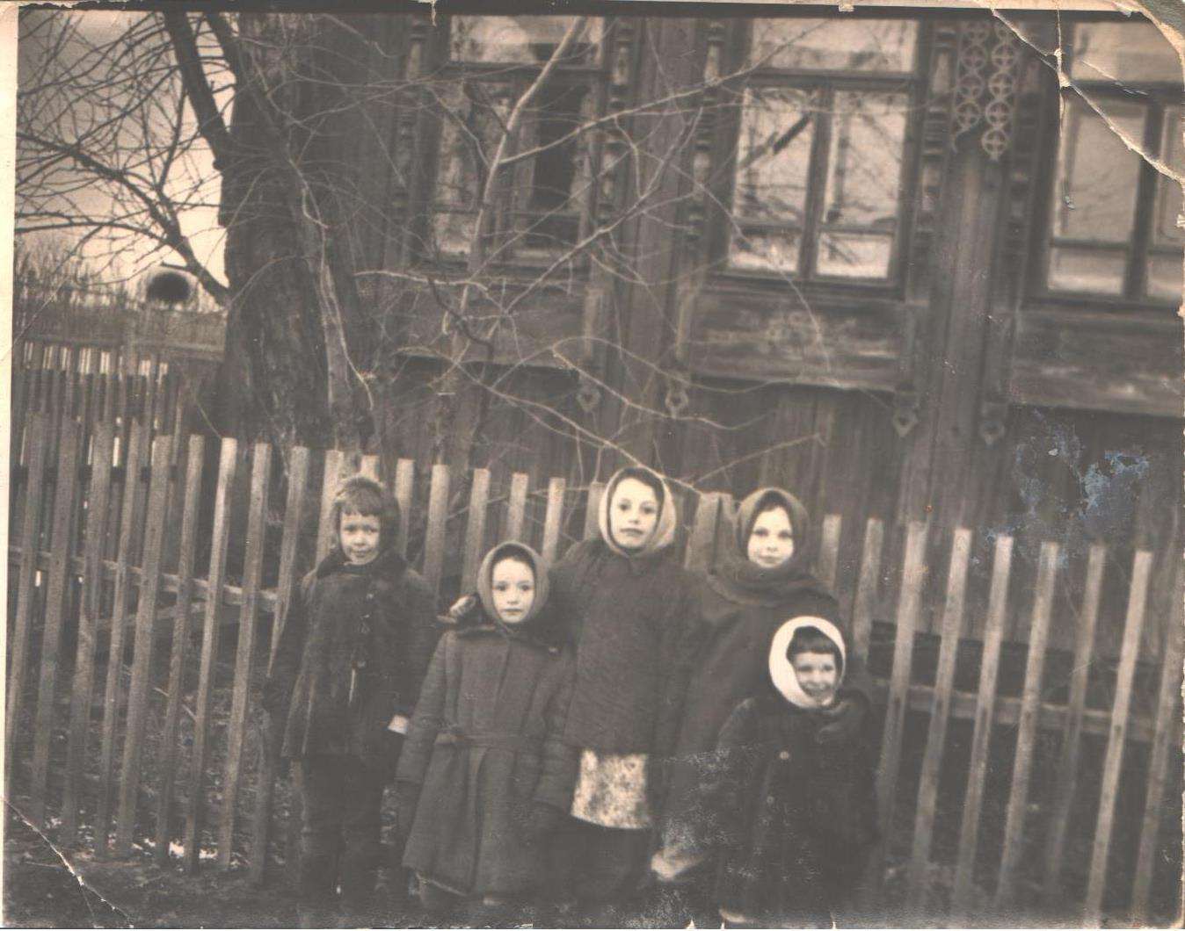
Начальная школа в д.Жернаково

Slide 9
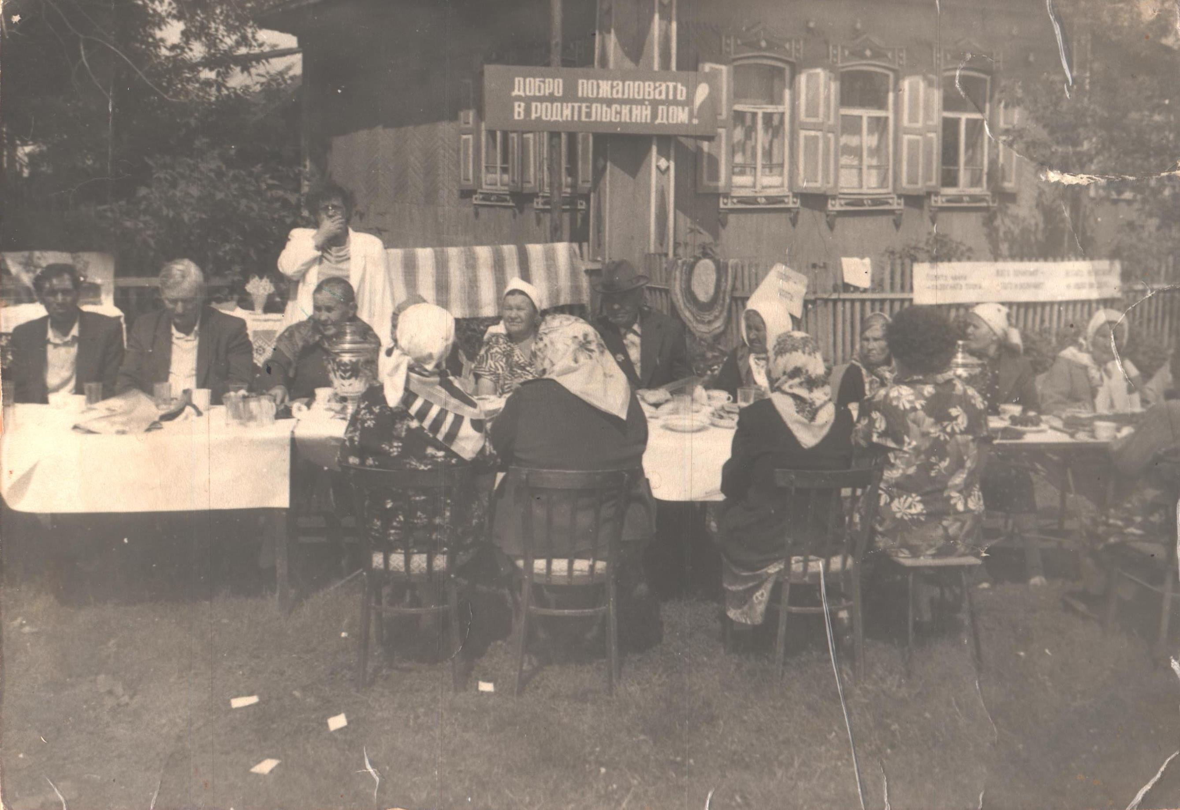
Жители трудились и отдыхали дружно и весело.

Slide 10
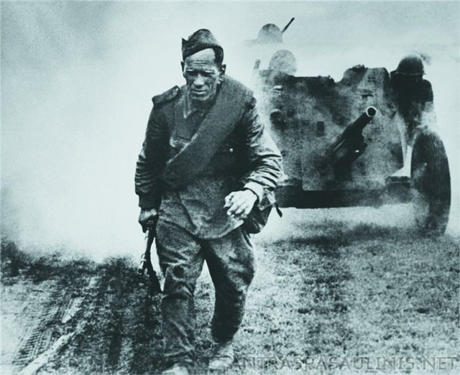
Началась война 1941-1945

Slide 11
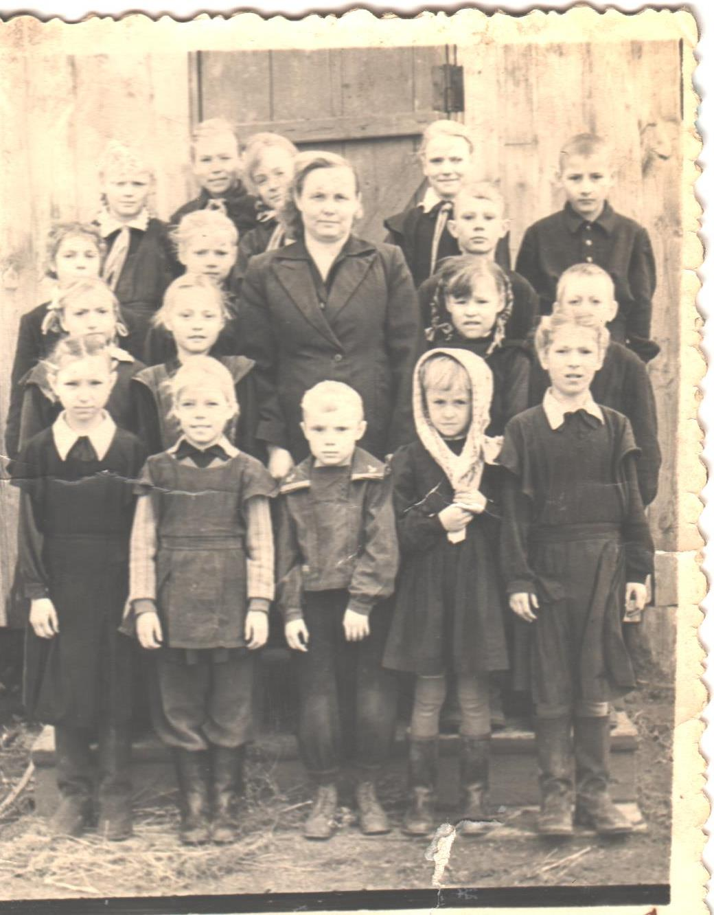
В 1957 году построена школа. Первая учительница Тарасова Мария Ивановна.
Много поколений выучила Белобородова Зоя Михайловна.

Slide 12
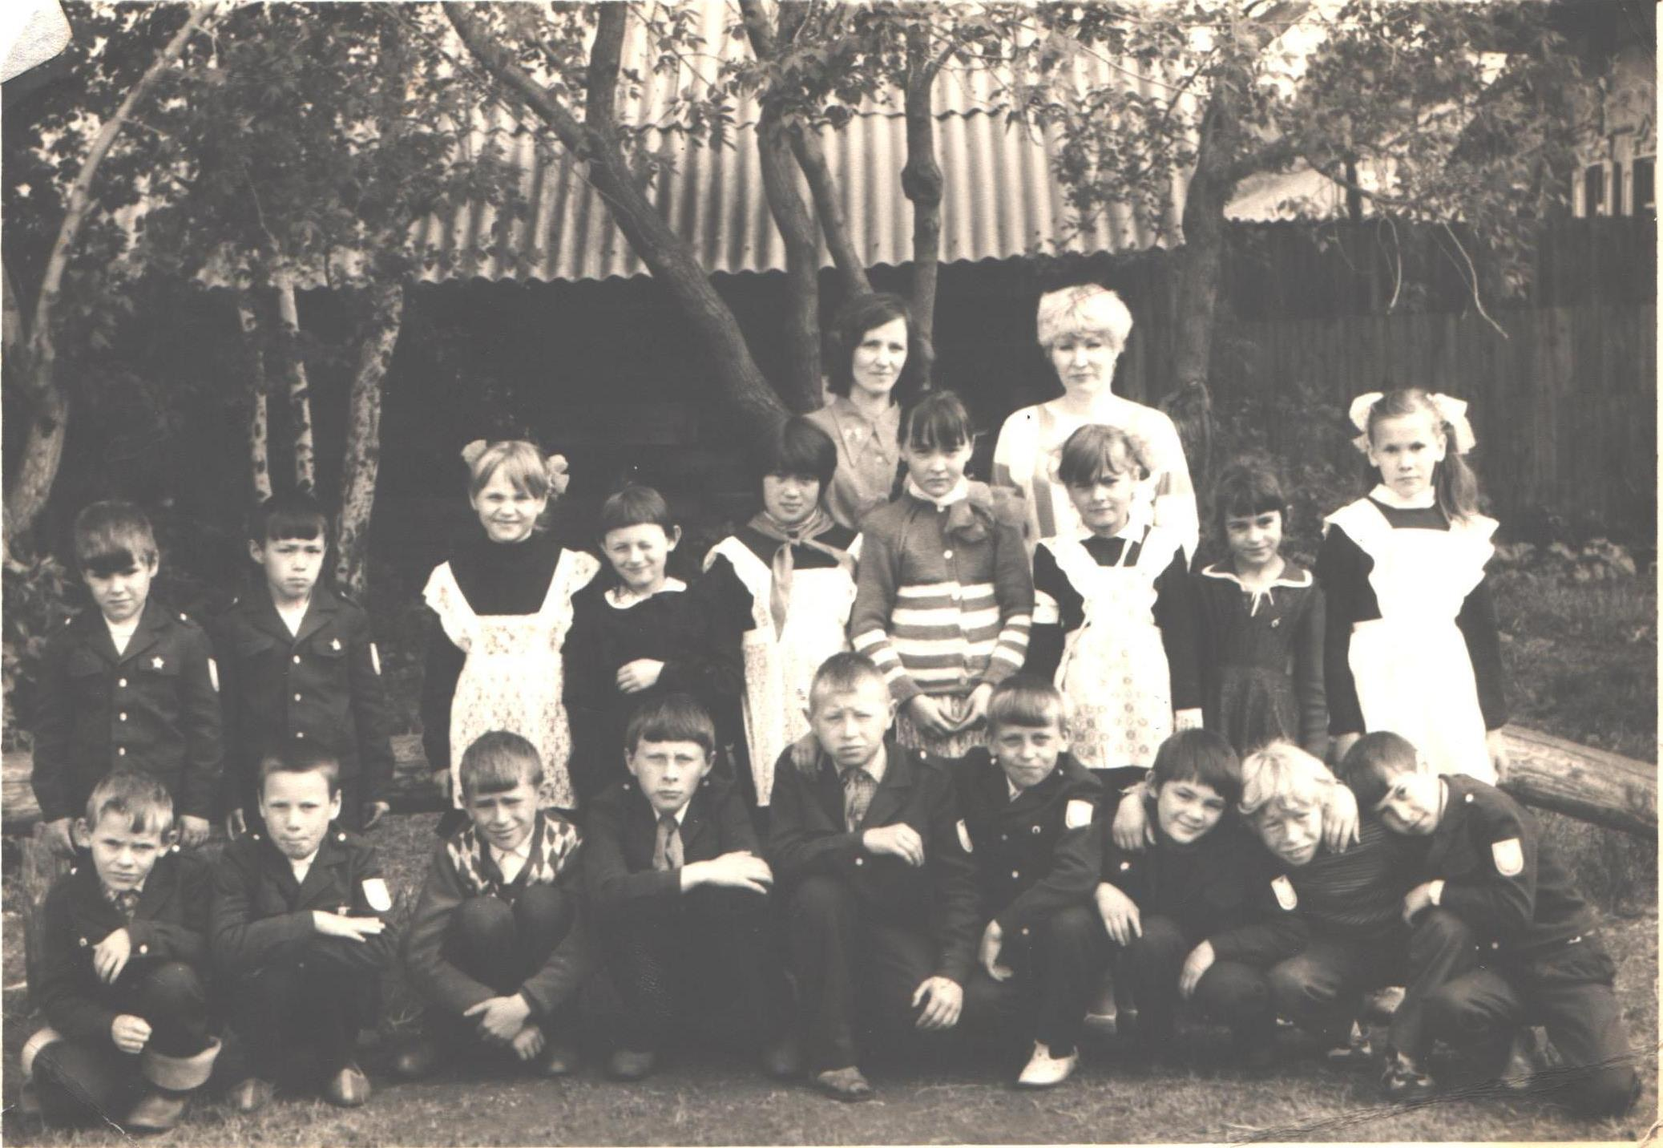
Во дворе начальной школы. Учителя Первакова Татьяна Николаевна и Мучипова Раиля Таиповна

Slide 13
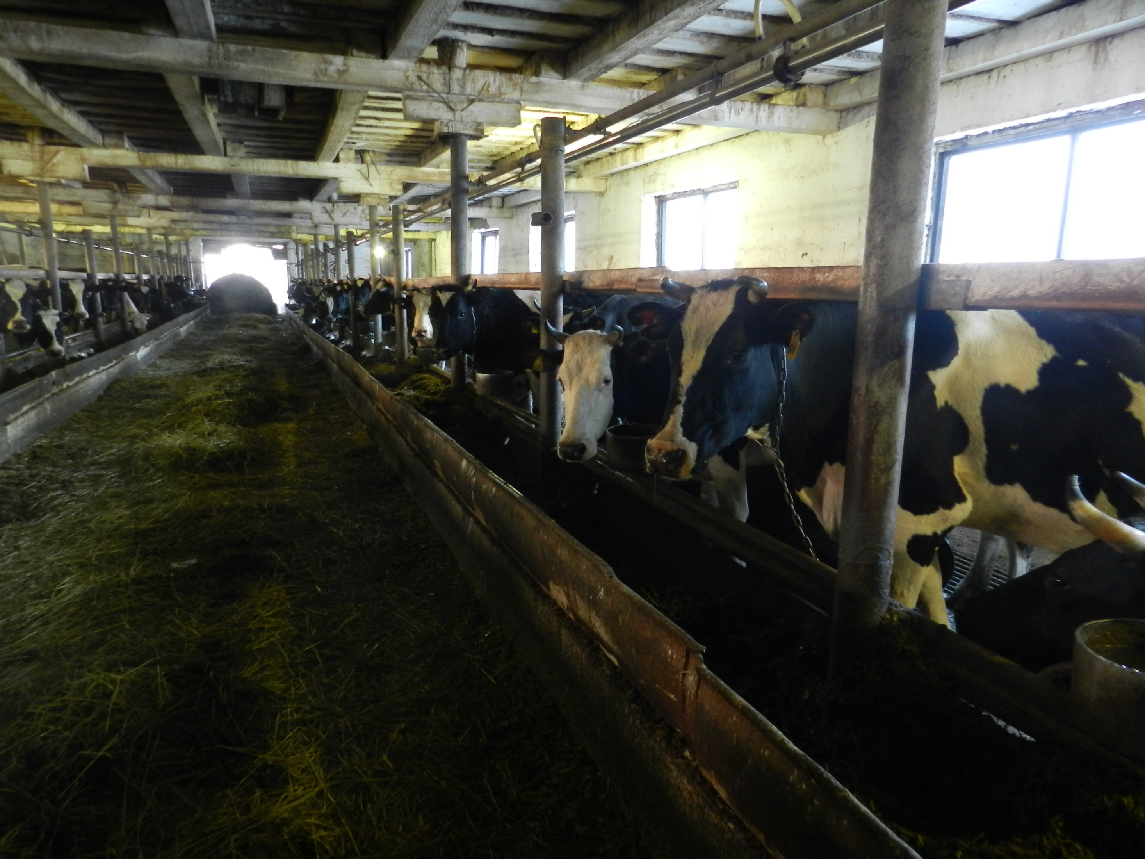
В совхозе разводили крупно-рогатого скота

Slide 14
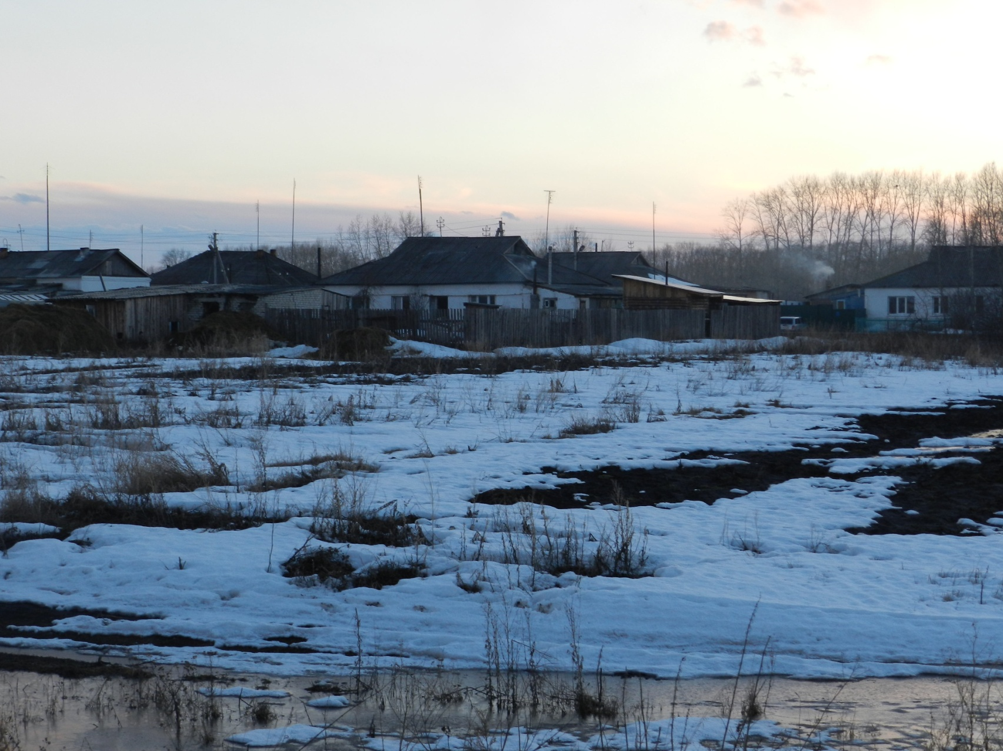
Улица Садовая.

Slide 15
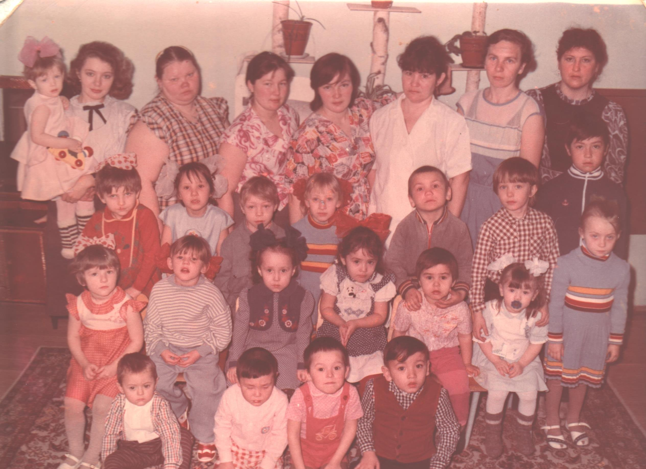
В 1974 -75 годах построен детский сад

Slide 16
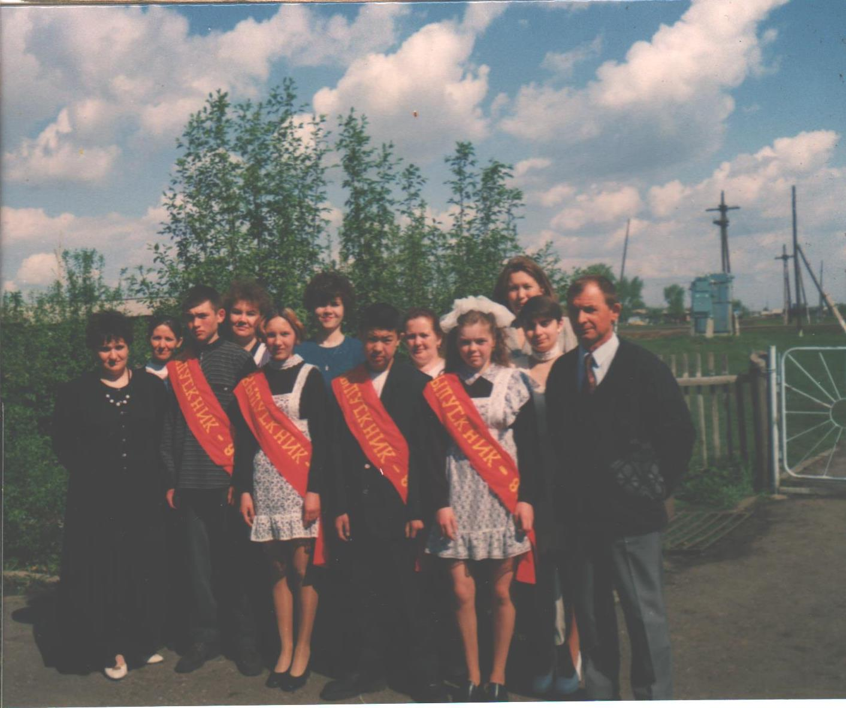
В 1990 году построена новая школа.

Slide 17
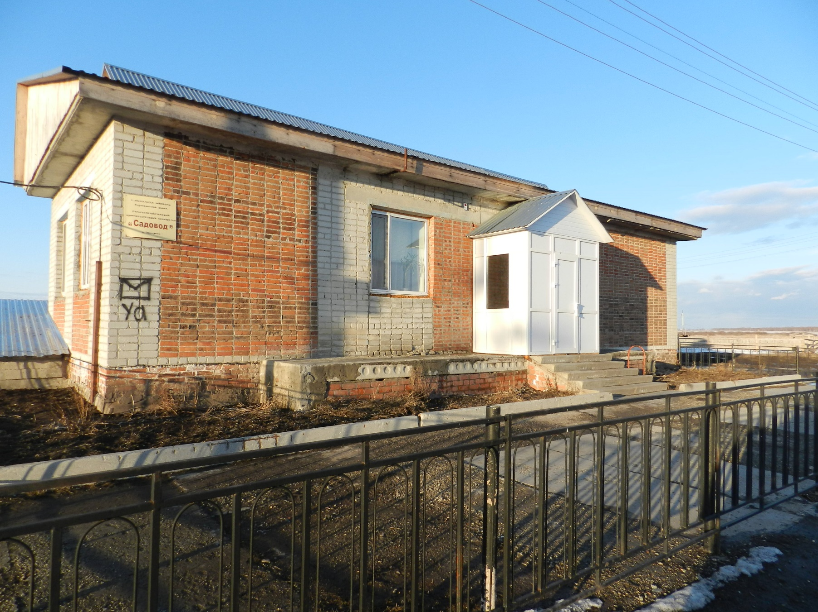
В2006году совхоз преобразовали в СПК «Садовод». Председатель Федосенко Ю.В.

Slide 18
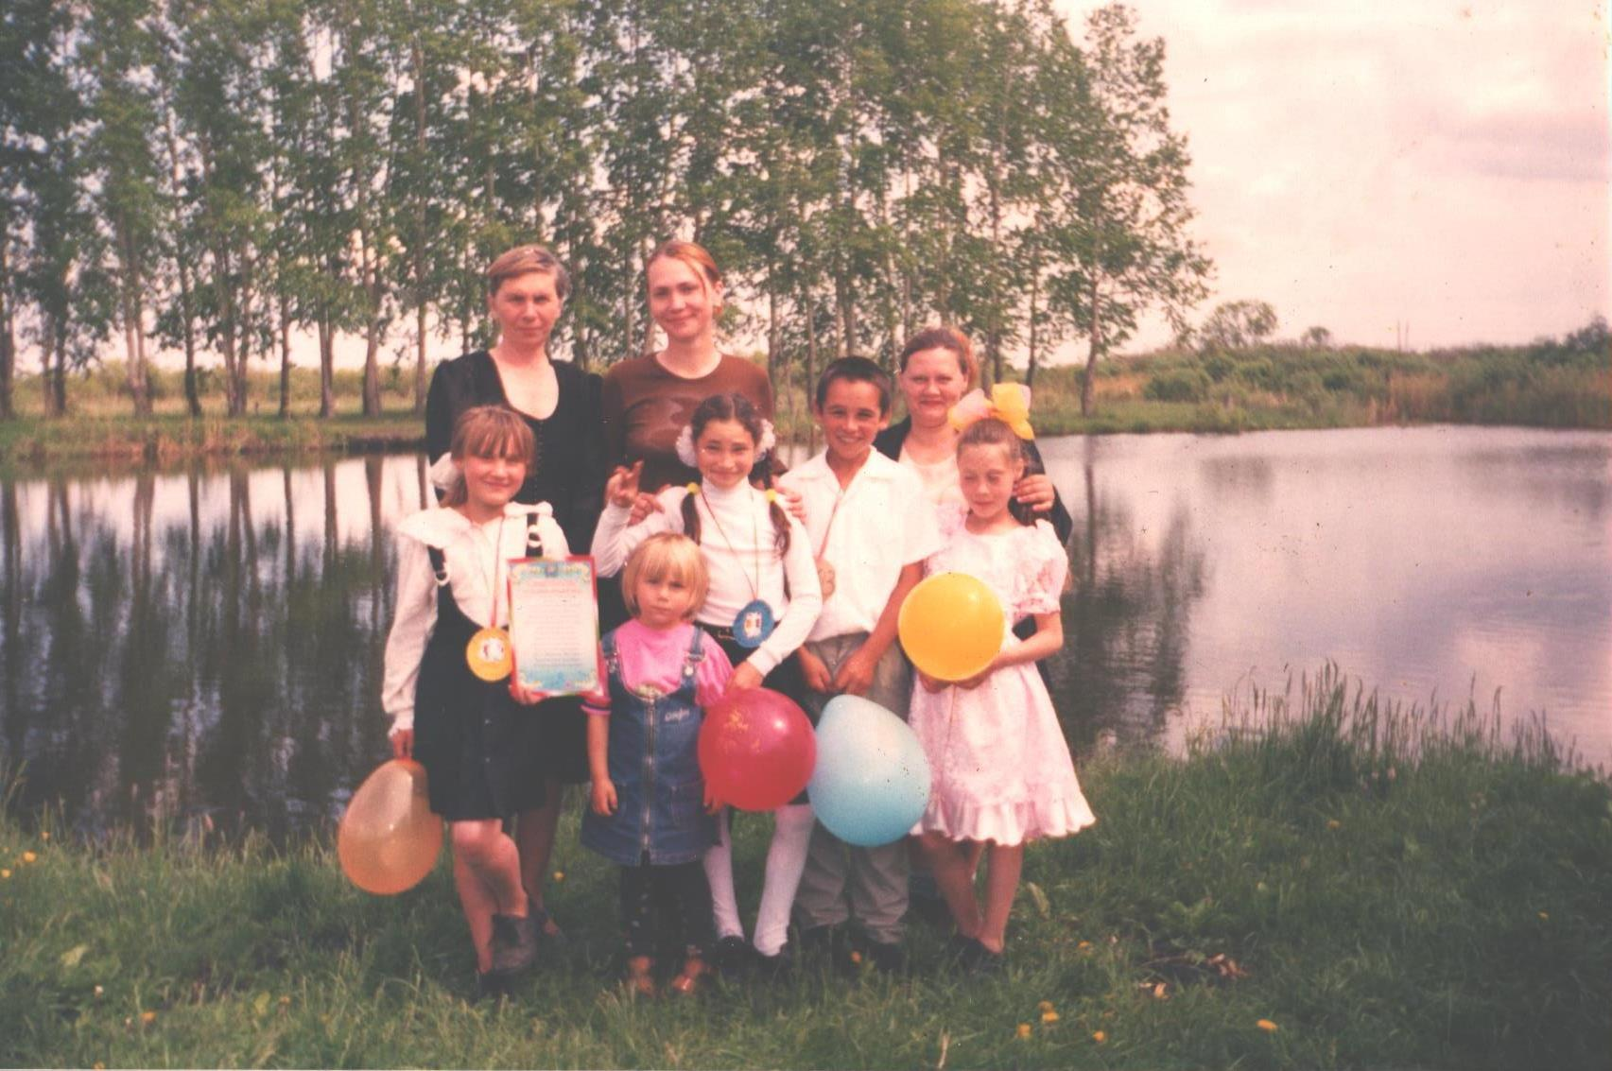
Прогресс-это движение вперед.

Slide 19
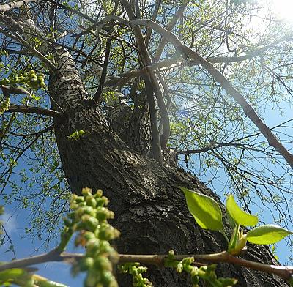
Старый тополь - живой свидетель- старожил.

